Slide 1

Qala
ИИ-помощник
по прогулкам
в Астане
Build with AI
Notes:
Qala — 0:00–0:15
Qala — ИИ-помощник по прогулкам в Астане. Он получает выбранную точку, свободное время и интересы, затем предлагает до трёх реальных мест. Покажем, как приложение отвечает на сценарии задания и где заканчивается достоверность его данных.
Источники: задание Build with AI; `docs/product.md`. Обложка — сгенерированная концептуальная иллюстрация бумажного атласа, не точная карта и не фотография маршрута.
Сгенерированная обложка: artifacts/presentation-assets/qala-cover-generated.png; описание docs/asset-prompts-presentation-ru.json. Не использовать как свидетельство картографической точности.

Slide 2
Пользователь и бизнес-гипотеза
«У меня есть час.
Что посмотреть
рядом?»
Пилот с партнёром
Отель или городской сервис
как канал знакомства
с продуктом
Гипотеза монетизации
Обновление сведений
и тематических подборок
для партнёров
Жители · гости города · семьи
Спрос, цена и партнёрства
пока не подтверждены
Notes:
Пользователь и бизнес-гипотеза — 0:15–0:45
Основные пользователи — жители, гости города и семьи, у которых есть свободный час и конкретное ограничение. Обычный список мест оставляет человеку расчёт расстояний, времени и порядка остановок. В Qala результатом становится небольшой план с объяснением выбора. Для распространения мы предлагаем проверить партнёрство с отелем или городским сервисом. Возможная платная часть — инструменты обновления проверенных сведений и тематических подборок. Это гипотеза пилота: подтверждённых партнёров, выручки и проверенной цены у проекта пока нет.
Источники: `docs/product.md`; аудитория и коммерческая модель — проектные гипотезы, не результаты исследования спроса.

Slide 3
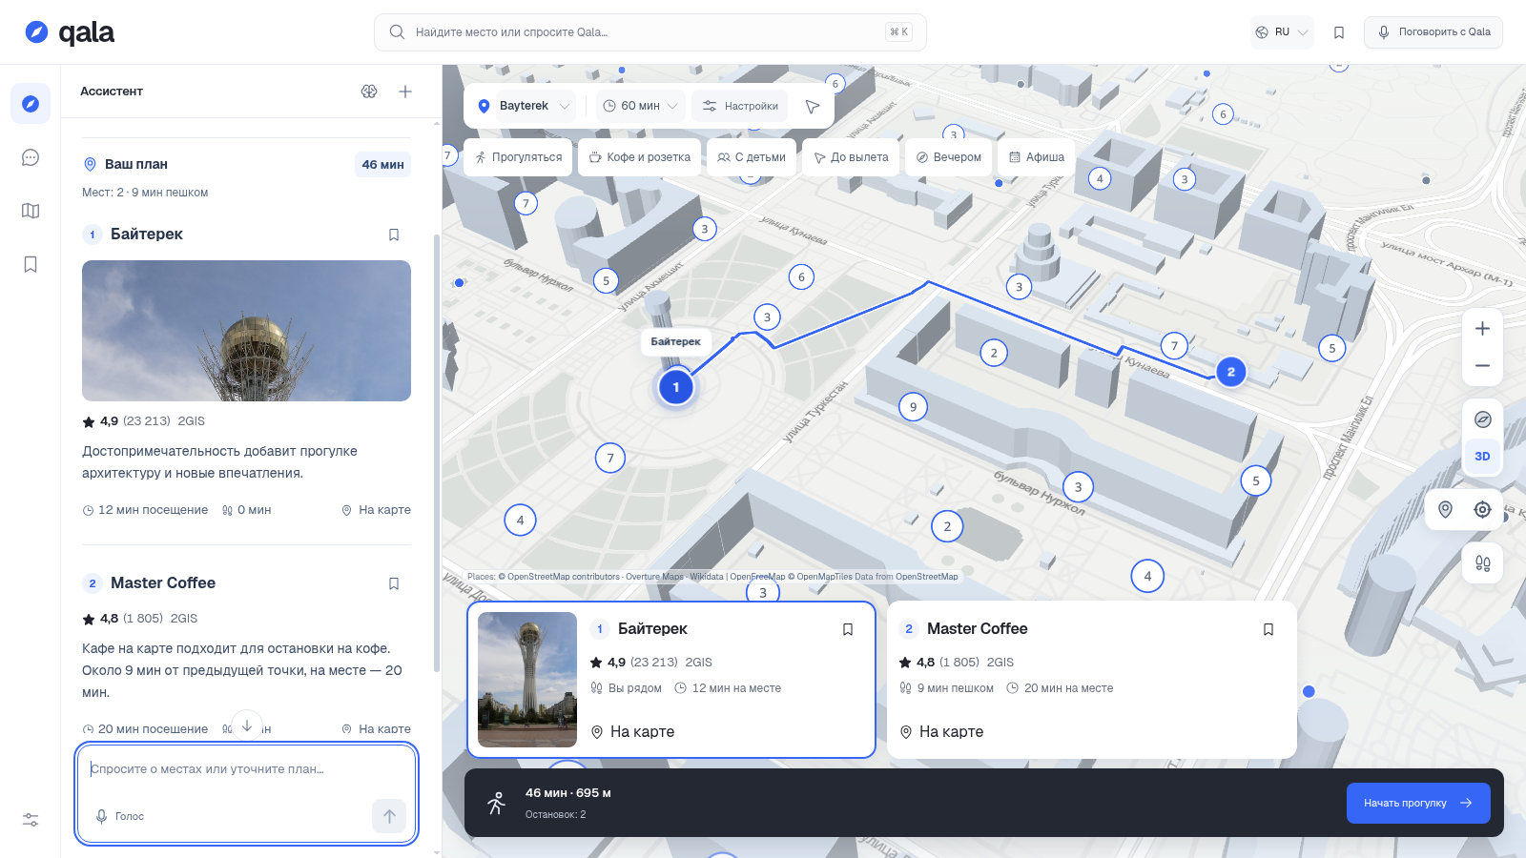
Notes:
Прогулка и кофе — 0:45–1:20
На экране прогулка на час от Байтерека с остановкой на кофе. Приложение ищет реальные точки рядом и учитывает дорогу, посещение и запас времени. Сценарий задания возле Мега Силк Вэй на тридцать–шестьдесят минут проверяется тем же планировщиком. У каждой остановки есть короткое «почему» и конкретное занятие. Если 2GIS однозначно подтвердил место, карточка показывает рейтинг с названием источника. На карте доступен весь опубликованный каталог: кластеры раскрываются до отдельных мест, а поиск открывает карточку выбранного объекта. Отдельно проверим тихое кафе с розеткой. Тишину и розетку приложение не обещает без источника.
Источники: `backend/tests/test_conversation.py` — три языка и смешанный запрос; `scripts/evaluate.py`, `artifacts/verification.json`; `docs/test-scenarios.md`; `src/components/MapLibreCityMap.tsx`, `src/components/PlaceCatalogBrowser.tsx`, `artifacts/map-catalog-verification.json`; `artifacts/twogis-source-verification.json`, `docs/research/twogis-live-ratings-and-media-2026-10-20.md`. В статистике 2GIS число оценок и число отзывов сохраняются отдельно. Профиль запрашивается после действия пользователя, без добавления в открытый корпус или память. По умолчанию карта показывает весь действующий каталог с координатами источников. Закрытая историческая запись сохраняется в данных и не появляется среди действующих мест. Просмотр каталога не меняет начало или геометрию текущего маршрута. Подтверждённый маршрут не означает гарантированную тишину, свободные столики или наличие розеток.
Фактический экран приложения: artifacts/screenshots/presentation-ru/plan.png. Смоделированный публичный запрос и выбранная локация; личные данные не использовались.
Карта действующего каталога: artifacts/map-catalog-verification.json. В обычном просмотре 6504 уникальных мест из 6505 записей корпуса; закрытая история не показана. Нативные кластеры MapLibre, общий поиск и выбор карточки проверены на реальном production frontend.

Slide 4
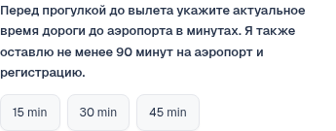
Семья, вылет и ночь
С ребёнком
Семейные места и размер группы
Два часа перед вылетом
Уточнение дороги + резерв 90 минут
Ночная активность
Только подходящие известные часы
Notes:
Семья, вылет и ночь — 1:20–2:05
Три следующих сценария проверяют ограничения. Для семьи система подбирает детские площадки, парки или музеи, учитывает размер группы и не предлагает бары и ночные клубы. Перед вылетом она сначала спрашивает время на дорогу до аэропорта. Затем вычитает эту оценку и оставляет как минимум девяносто минут на аэропорт. Если времени на остановку не остаётся, предлагает не маршрут, а уточнение. Для ночного запроса неизвестное расписание не считается разрешением идти. Нужны подходящие опубликованные часы. Для событий подключена официальная афиша одного оператора. Отмены, билеты и безопасность пути требуют отдельной проверки.
Источники: `docs/test-scenarios.md`, `backend/agent.py`, `backend/tests/test_agent.py`, `artifacts/verification.json`, `docs/research/agent-context-2026-10-20.md`, https://a-vm.kz/events/. Девяносто минут — нижняя граница планировщика, не правило конкретной авиакомпании. Афиша Astana Venue Management содержит опубликованные название, дату и ссылку. Без подтверждённых времени, площадки и длительности событие не становится выдуманной остановкой маршрута. Интерактивная выставка не обещается без источника.
Фактический экран приложения: artifacts/screenshots/presentation-ru/preflight.png. Смоделированный публичный запрос и выбранная локация; личные данные не использовались.
Иконки: официальный @phosphor-icons/react 2.1.10, MIT, https://github.com/phosphor-icons/react.
Иконки: официальный @phosphor-icons/react 2.1.10, MIT, https://github.com/phosphor-icons/react.
Иконки: официальный @phosphor-icons/react 2.1.10, MIT, https://github.com/phosphor-icons/react.

Slide 5
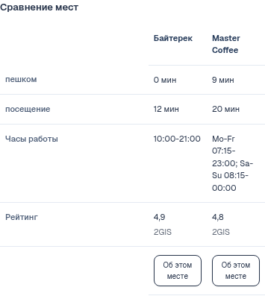
Сравнение и уточнение плана
Сравнить остановки
Время в пути, посещение
и опубликованное расписание
Продолжить диалог
Сохранить контекст
и изменить ограничения
Notes:
Уточнения прямо в диалоге — 2:05–2:35
План можно уточнять последовательно: кофе рядом, затем только внутри и сорок минут, затем другой вариант. Система сохраняет нужную часть контекста и исключает предыдущие места при поиске альтернатив. Диалог использует Assistant UI: можно изменить сообщение и перейти между ответами. OpenUI показывает сравнение остановок и действия внутри беседы. Кнопка карты работает с местом из выбранного ответа. Интерфейс поддерживает клавиатуру и уменьшение анимации, а на телефоне сохраняет удобные размеры основных кнопок.
Источники: `src/components/assistant`, `src/components/OpenUIResponse.tsx`, `backend/openui.py`; отчёты браузерной проверки. Сравнение относится к остановкам одного плана, не к независимо рассчитанным альтернативным маршрутам.
Фактический экран приложения: artifacts/screenshots/presentation-ru/comparison.png. Смоделированный публичный запрос и выбранная локация; личные данные не использовались.

Slide 6
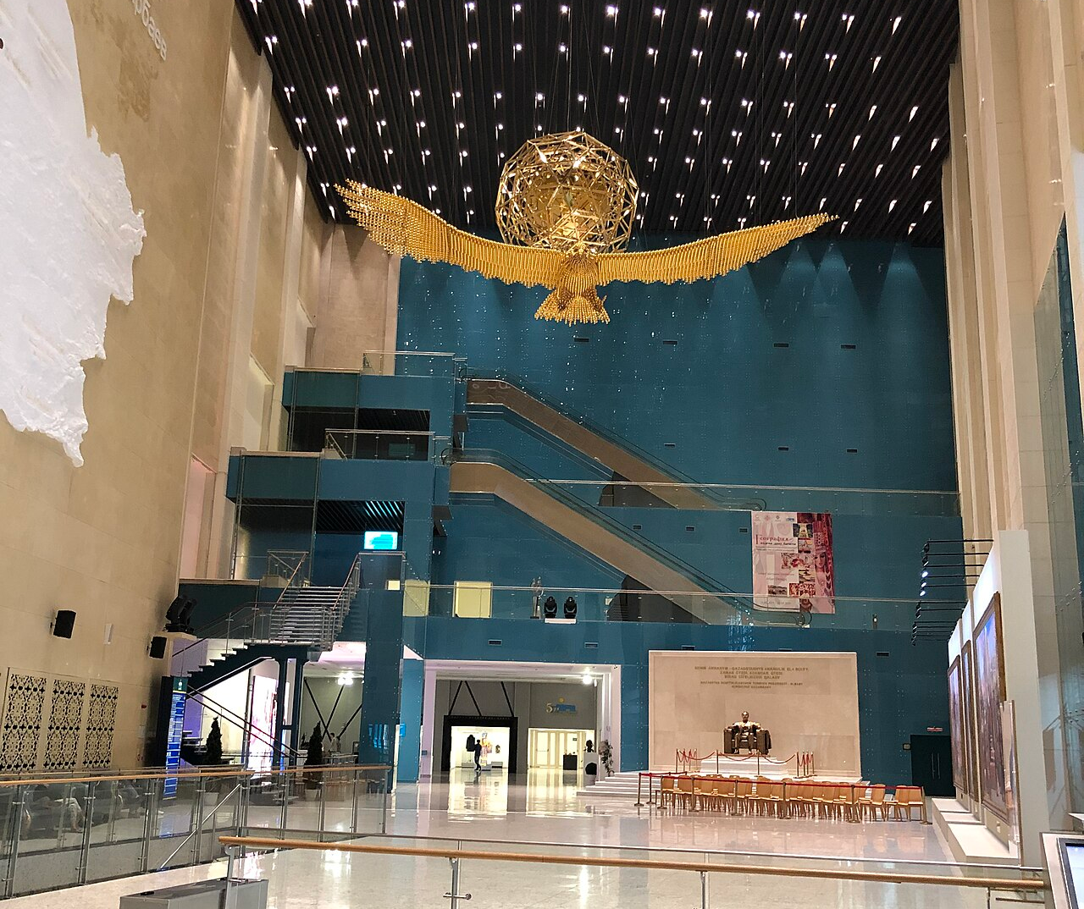
Собранные данные Астаны
6 505
точек интереса
Автоматический сбор
JSON · CSV · GeoJSON
Национальный музей
Davide Mauro · CC BY-SA 4.0
Notes:
Собранные данные — 2:35–3:10
Каталог объединяет точки Астаны из нескольких источников. Основу составляют данные OpenStreetMap. Новые заведения добавлены из Overture, а достопримечательности и исторические здания из Wikidata. Сбор, сопоставление и повторная сборка автоматизированы. Сохраняются координаты, контакты и происхождение записи. Есть JSON, CSV и GeoJSON. Фотографии связаны с конкретным местом и сопровождаются авторством и лицензией. Неизвестные значения остаются пустыми.
Источники: `data/pois.json`, `data/dataset-manifest.json`, `data/photo-attributions.json`, `data/review-attributions.json`, `artifacts/media-inventory-final.json`, `docs/research/poi-expansion-2026-10-20.md`, `docs/research/media-reviews-2026-10-20.md`. Манифест фиксирует число POI и хеш опубликованного корпуса. OSM — ODbL; Overture — лицензии исходных записей CDLA-Permissive/Apache/CC0; Wikidata — CC0. Атрибуции каждой фотографии и доступного открытого отзыва сохраняются отдельно. Полного покрытия всех объектов, фотографий или отзывов не заявляется.
Фото: https://commons.wikimedia.org/wiki/File:National_Museum_of_the_Republic_of_Kazakhstan_01.jpg ; Davide Mauro ; CC BY-SA 4.0 https://creativecommons.org/licenses/by-sa/4.0 . Фото обрезано для композиции. Источник данных © OpenStreetMap contributors https://www.openstreetmap.org/copyright , ODbL.
Источник каталога: data/dataset-manifest.json, 6505 POI. SHA-256 опубликованного data/pois.json: 60c287bccbb1b80f3bfe7acffc44c2f3e2b8b2e5b1952a8143d84d976fdc5967.

Slide 7
Как работает RAG
Запрос и контекст
Поиск по POI
Проверенный план
Место, интересы,
время и ограничения
Текст + локальная нейросеть
+ проверка условий
Реальные места,
объяснения и действия
Модель не добавляет места и факты вне найденных источников
Notes:
Как работает RAG — 3:10–3:45
На первом этапе запрос превращается в ограниченный набор интересов и условий. Затем система выбирает подходящие записи по месту, категории и данным доступности. Поиск объединяет текстовое совпадение и локальную нейросетевую модель; AlemPlus может уточнить порядок кандидатов. Планировщик отдельно проверяет часы, переходы и общий бюджет. Языковая модель выбирает способ объяснения только для найденных мест. Идентификаторы, ссылки и допустимые действия проверяются на сервере. При ошибке провайдера остаётся локальный ответ по источникам. Неподтверждённое место не появляется из текста модели.
Источники: `backend/agent.py`, `backend/retrieval.py`, `backend/alemplus.py`; `artifacts/local-neural-retrieval-verification.json`, `artifacts/alemplus-live-verification.json`. Реальные LangGraph/LangChain. Локальная MiniLM — 384 измерения; отдельная проверка AlemPlus text-1024 не является активным городским индексом. AlemLLM использует JSON mode с обязательной локальной схемой и проверкой фактов, так как strict json_schema был отклонён провайдером.
Иконки: официальный @phosphor-icons/react 2.1.10, MIT, https://github.com/phosphor-icons/react.
Иконки: официальный @phosphor-icons/react 2.1.10, MIT, https://github.com/phosphor-icons/react.
Иконки: официальный @phosphor-icons/react 2.1.10, MIT, https://github.com/phosphor-icons/react.
Иконки: официальный @phosphor-icons/react 2.1.10, MIT, https://github.com/phosphor-icons/react.
Иконки: официальный @phosphor-icons/react 2.1.10, MIT, https://github.com/phosphor-icons/react.

Slide 8
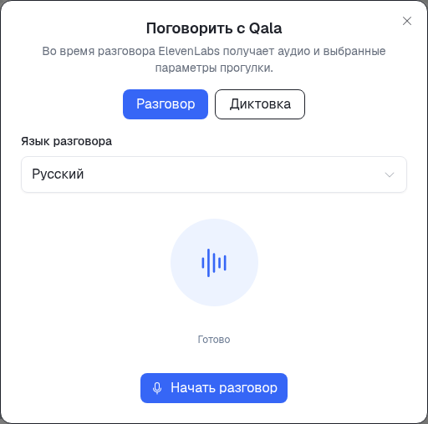
Голос на 16 языках
ElevenLabs
Выбор языка разговора
Тот же планировщик
AlemPlus
Диктовка EN / RU
Отдельная модель KK
Notes:
Голос и языки — 3:45–4:15
В разговоре можно выбрать один из шестнадцати языков, включая русский, казахский, кыргызский, турецкий и китайский. ElevenLabs обращается к тому же планировщику через защищённый серверный инструмент. Язык разговора выбирается отдельно от языка плана: русского, казахского или английского. Отдельно работает диктовка AlemPlus с выделенной моделью для казахской речи. Реальные запросы проверили генерацию речи, голосовой обмен и распознавание тестовых фраз. Качество произношения на всех шестнадцати языках ещё требует проверки носителями.
Источники: `data/voice-languages.json`, `src/components/Voice.tsx`, `artifacts/voice-language-configuration-verification.json`; `artifacts/live-voice-verification.json`, `artifacts/live-api-integration-verification.json`, `artifacts/alemplus-live-verification.json`; официальные https://doc.alem.ai/services/speech.html и https://doc.alem.ai/services/speechkaz.html. Шестнадцать настроенных языков разговора не означают шестнадцать проверенных живых звонков. Планировщик поддерживает EN/RU/KK. Казахская локализация оболочки частичная: часть элементов отображается по-английски. Голосовой обмен проверен по WebSocket с синтетическим текстовым входом и реальным ответным аудио; физический микрофон человека или телефонный звонок этим не подтверждается. Аудио диктовки отправляется провайдеру после явного действия пользователя.
Фактический экран приложения: artifacts/screenshots/presentation-ru/voice-conversation.png. Смоделированный публичный запрос и выбранная локация; личные данные не использовались.
Иконки: официальный @phosphor-icons/react 2.1.10, MIT, https://github.com/phosphor-icons/react.
Реальный WebSocket-сеанс проверял синтетический текстовый вход и поток настоящего аудио, включая серверный вызов планировщика. Успешный телефонный звонок или микрофонный ввод этим не подтверждаются.
Языки разговора: English (en), Русский (ru), Қазақша (kk), Deutsch (de), Français (fr), Español (es), 中文 (zh), العربية (ar), Türkçe (tr), हिन्दी (hi), 日本語 (ja), 한국어 (ko), Українська (uk), Italiano (it), Кыргызча (ky), Azərbaycanca (az). Источники: data/voice-languages.json и artifacts/voice-language-configuration-verification.json. Конфигурация применена и повторно прочитана у провайдера, подписанная сессия выдана без начала разговора. Планировщик поддерживает EN/RU/KK. Казахская локализация оболочки частичная, часть элементов отображается по-английски. Выбор языка разговора не означает шестнадцать проверенных живых звонков или независимую оценку произношения.

Slide 9
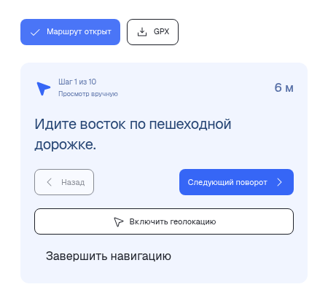
Маршрут и доступность
Пешком
Инструкции
Экспорт GPX
Карта 2D / 3D
Доступность входа
не гарантирует
путь без ступеней
Notes:
Маршрут и доступность — 4:15–4:45
Карта остаётся внутри приложения. Для пешеходного маршрута доступны последовательность остановок, инструкции и экспорт GPX. Плоский режим убирает объёмные слои; трёхмерный показывает схематичные здания по данным карты. Он не является точной моделью архитектуры. Фильтр доступности оставляет места, где источник явно указал доступ для коляски. Но доступный вход и пешеходный маршрут ещё не подтверждают отсутствие ступеней на всём пути. Это ограничение сохраняется в ответе.
Источники: `backend/navigation.py`, `backend/tests/test_navigation.py`, `docs/research/`; актуальные отчёты маршрутизации. MapLibre/OpenFreeMap footprint extrusions — схематика, не фотограмметрия. При отказе уличного маршрутизатора ответ явно остаётся оценочным, инструкции не фабрикуются.
Фактический экран приложения: artifacts/screenshots/presentation-ru/navigation.png. Смоделированный публичный запрос и выбранная локация; личные данные не использовались. Для читаемости показан фрагмент экрана, без изменения содержимого.
Иконки: официальный @phosphor-icons/react 2.1.10, MIT, https://github.com/phosphor-icons/react.
Иконки: официальный @phosphor-icons/react 2.1.10, MIT, https://github.com/phosphor-icons/react.

Slide 10
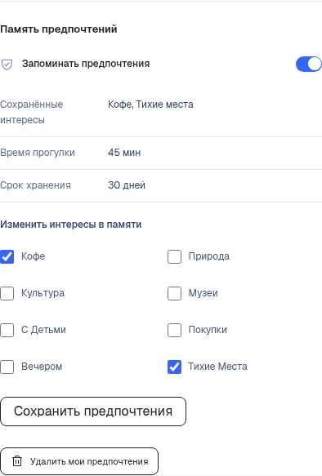
Память и приватность
По согласию
Просмотр, изменение
и удаление настроек
30 дней
Без переписки
и точных координат
в памяти предпочтений
Notes:
Память и приватность — 4:45–5:15
Память включается по желанию пользователя. Интересы и фильтры можно посмотреть, изменить и удалить. Срок хранения — тридцать дней. Система не сохраняет переписку и точные координаты в эту память; при согласии сохраняет только округлённую геопозицию и ограниченный профиль. Удаление меняет поколение согласия, поэтому старый запрос не может незаметно восстановить настройки. Диктовка отправляет аудио провайдеру по запросу. Ключи сервисов остаются на сервере, а ошибки не раскрывают их пользователю.
Источники: `docs/privacy-and-safety.md`, `backend/memory.py`, тесты поколений согласия в `backend/tests/test_conversation.py`. Округление 0.01° — около километра; это псевдонимные, не анонимные данные. Сроки хранения у внешних провайдеров регулируются их правилами. Приложение не сохраняет аудио/транскрипт диктовки.
Фактический экран приложения: artifacts/screenshots/presentation-ru/memory.png. Смоделированный публичный запрос и выбранная локация; личные данные не использовались.
Иконки: официальный @phosphor-icons/react 2.1.10, MIT, https://github.com/phosphor-icons/react.

Slide 11
Проверки и ограничения
624
156 / 156
36 / 36
автотеста сервера
сценарных проверок
проверок диалога
Часы не гарантируют вход
Доступность улиц не проверена
Календарь одного оператора
Телефонный звонок не проверен
Notes:
Проверки и ограничения — 5:15–5:40
Готовность проверяется воспроизводимыми сценариями и тестами. Отдельно проверены ограничения времени, источники, память, голосовые границы и ответы на трёх языках. Девять поисковых запросов проверены по источникам. Главные ограничения сейчас связаны с неполными часами и удобствами, открытыми фотографиями и отзывами. Календарь охватывает одного оператора. Телефонный звонок ещё не проверен. Код, данные и команды проверки включены в материалы проекта.
Источники: `artifacts/backend-upgrade-verification.json` — последний полный серверный прогон с числом тестов, временем, исходниками и хешем корпуса; `artifacts/verification.json` — отдельная сценарная проверка; `artifacts/conversation-rag-evaluation.json` — ограниченная проверка диалога и поиска. Каждый отчёт сохраняет свою дату и область доказательства. `docs/research/agent-context-2026-10-20.md` описывает погодный контекст Open-Meteo и официальную афишу Astana Venue Management. Календарь ограничен одним оператором, отмены и билеты не проверяются. Число проверок не является процентом пользовательской полезности.
Источники чисел: artifacts/backend-upgrade-verification.json (624 успешных тестов, 103.43 с); artifacts/verification.json (156/156); artifacts/conversation-rag-evaluation.json (36/36). Каждый отчёт сохраняет свою дату и область проверки. Дополнительные сценарные оценки не становятся новым live-тестом при экспорте презентации.

Slide 12
План пилота
Пилот с отелем
или городским сервисом
Пользовательская ценность
Выбор остановки · начало маршрута
Оценка полезности · повторное использование
Измерять нарушения ограничений, свежесть данных
и стоимость завершённого плана
Notes:
План пилота — 5:40–6:00
Следующий шаг — небольшой пилот с отелем или городским сервисом. Проверяем, действительно ли человек выбирает остановку, начинает маршрут и считает ответ полезным. Параллельно измеряем нарушения ограничений, устаревшие записи и стоимость завершённого плана. После этого расширяем подтверждённые сведения о местах и решаем, какие партнёрские инструменты имеют спрос.
Источники: `docs/product.md`. Это предложенный план, не договорённость с партнёром и не результат уже проведённого исследования.

